Slide 1
BCC221
Programação Orientada a Objetos
Prof. Marco Antonio M. Carvalho
2014/2

Slide 2
Endereços Importantes
Site da disciplina:
http://www.decom.ufop.br/marco/
Moodle:
www.decom.ufop.br/moodle
Lista de e-mails:
bcc221-decom@googlegroups.com
Para solicitar acesso:
http://groups.google.com/group/bcc221-decom

Slide 3

Avisos

Slide 4
Avisos

Slide 5
Na aula passada
Polimorfismo
  Exemplo
Classes e métodos abstratos
  Exemplo Polimorfismo e Downcast
  Resolução Dinâmica
  Operador instanceof
  Downcast
  Método getclass
Métodos e Classes final
Criando e Utilizando Interfaces
Declarando Constantes em Interfaces
Introdução ao Java Reflection API
Interfaces Comuns da API Java

Slide 6
Na aula de hoje
Caixas de Diálogo
Componentes Swing
Swing vs. AWT
Componentes Leves e Pesados
Exibindo Textos e Imagens em uma Janela
Especificando o Leiaute
Criando Labels
Campos de Texto e Introdução à Manipulação de Eventos
Tipos Comuns de Eventos e Listener Interfaces
Botões
  Botões que Mantêm seu Estado
Caixas de Marcação
Botões de Opção
Caixas de Combinação
Listas
  Listas de Seleções Múltiplas
Manipulação de Eventos do Mouse
Classes Adaptadoras
Subclasse JPanel para Desenhar com o Mouse
Manipulação de Eventos do Teclado
Gerenciadores de Leiaute
Áreas de Texto

Slide 7
Componentes da Interface Gráfica
Uma interface gráfica ou GUI (Graphical User Interface) fornece um mecanismo amigável para interagirmos com uma aplicação
  Look and Feel;
  Permite que os usuários se familiarizem com a aplicação e a utilizem de maneira mais produtiva.
Uma GUI é formada por componentes
  Barra de título (title bar);
  Barra de menu (menu bar);
  Menus;
  Botões (buttons);
  Caixas de Combinação (Combo boxes);
  Barras de rolagem (scroll bars)
  Etc.
Notes:
GUI (pronounced “GOO-ee”)

Slide 8
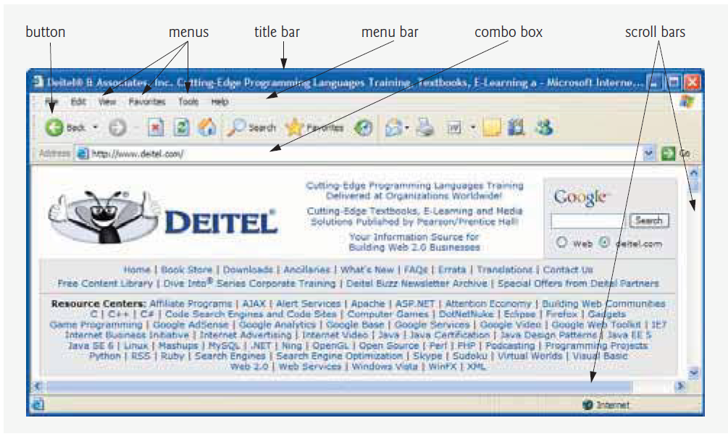
Componentes da Interface Gráfica

Slide 9
Componentes da Interface Gráfica
Os componentes de interfaces gráficas são chamados às vezes de controles ou widgets (window gadgets – geringonça, dispositivo);
Um componente de uma GUI é um objeto com o qual o usuário interage via mouse, teclado ou outra forma de entrada
  Por exemplo, reconhecimento de voz.

Slide 10
Caixas de Diálogo

Slide 11
Caixas de Diálogo
A interface gráfica mais simples é a caixa de diálogo
  Janelas que os programas utilizam para informações importantes ou para entrada de dados.
A classe JOptionPane (pacote javax.swing) fornece caixas de diálogo para entrada e saída.

Slide 12
Caixas de Diálogo
import javax.swing.JOptionPane;
public class Addition {
public static void main( String args[] )
{
String firstNumber; //primeira string digitada pelo usuário
String secondNumber; //segunda string digitada pelo usuário
int number1; //primeiro número
int number2; //segundo número
int sum; //soma
//lê o primeiro número como uma string
firstNumber = JOptionPane.showInputDialog("Enter first integer");
//lê o segundo número como uma string
secondNumber = JOptionPane.showInputDialog("Enter second integer");

Slide 13
Caixas de Diálogo
// converte os números de String para int
number1 = Integer.parseInt(firstNumber);
number2 = Integer.parseInt(secondNumber);
// adiciona os numeros
sum = number1 + number2;
// mostra o resultado
JOptionPane.showMessageDialog(null, "The sum is " + sum, "Results",
JOptionPane.PLAIN_MESSAGE);
System.exit( 0 );
}
}

Slide 14
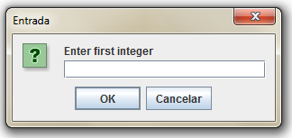
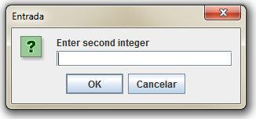
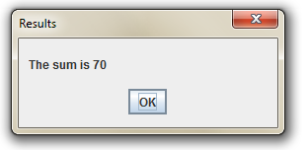
Caixas de Diálogo

Slide 15
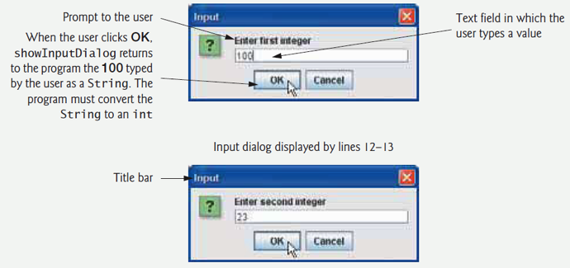
Caixas de Diálogo

Slide 16
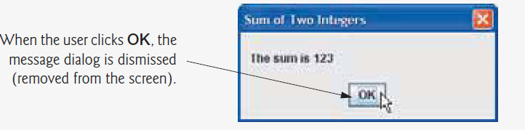
Caixas de Diálogo

Slide 17
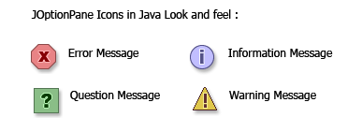
Constantes JOptionPane
ERROR_MESSAGE | INFORMATION_MESSAGE
QUESTION_MESSAGE | WARNING_MESSAGE
PLAIN_MESSAGE

Slide 18
Componentes Swing

Slide 19
Componentes Swing
Apesar de ser possível realizar operações de entrada e saída usando caixas de diálogo, geralmente as interfaces gráficas são mais elaboradas
  Customizadas.
Para criar interfaces gráficas em Java, podemos utilizar os componentes Swing
  Pacote javax.swing.
A maioria dos componentes Swing são componentes Java puros
  Ou seja, escritos, manipulados e exibidos completamente em Java
    Maior portabilidade.
  Parte da Java Foundation Classes (JFC).

Slide 20
Componentes Swing
Componente | Descrição
JLabel | Exibe texto ou ícones que não podem ser editados.
JTextField | Permite que o usuário entre com dados a partir do teclado. Também pode ser utilizado para exibir texto editável ou não.
JButton | Dispara um evento quando acionado.
JCheckBox | Especifica uma opção que pode ser selecionada ou não.
JComboBox | Fornece uma lista drop-down de elementos em que o usuário pode selecionar um elemento ou possivelmente digitar no campo adequado.
JList | Fornece uma lista de ítens em que o usuário pode selecionar um ítem clicando nele. Múltiplos itens podem ser selecionados.
JPanel | Fornece uma área em que os componentes podem ser colocados e organizados. Pode também ser utilizado como uma área para desenhar gráficos.

Slide 21

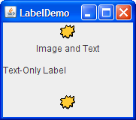
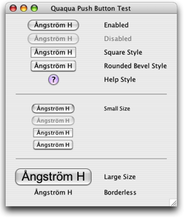
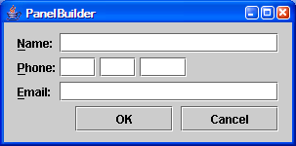
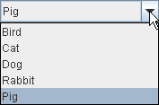
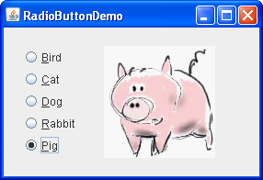
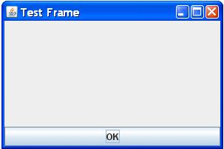
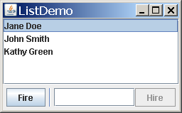
Componentes Swing

Slide 22
Swing vs. AWT

Slide 23
Swing vs. AWT
Existem basicamente dois conjuntos de componentes de interfaces gráficas em Java
  AWT (Abstract Window Toolkit)
    Pacote java.awt;
    O sistema operacional renderiza os componentes;
    Mesma aplicação com “cara” diferente em diferentes plataformas.
  Swing (Java SE 1.2)
    Renderiza por conta própria os componentes;
    “Caras” iguais em plataformas diferentes.
A aparência e a forma em que o usuário interage com a aplicação são chamados de look and feel da aplicação.

Slide 24
Componentes
Leves e Pesados

Slide 25
Componentes Leves e Pesados
A maioria dos componentes Swing não são “amarrados” à plataforma em que a aplicação é executada
  Tais componentes são chamados de leves.
Os componentes AWT (muitos dos quais paralelos aos componentes Swing) são amarrados ao sistema de janelas da plataforma local
  Componentes pesados;
  Dependem da plataforma local para determinar a funcionalidade e o look and feel.

Slide 26
Componentes Leves e Pesados
Alguns dos componentes Swing também são componentes pesados
  Também requerem interação com o sistema de janelas local;
  Podem ter a funcionalidade e a aparência restritos pode isso;
  Menos flexíveis que os componentes leves.

Slide 27
Componentes Leves e Pesados
O diagrama UML a seguir apresenta a hierarquia de herança contendo as classes das quais os componentes leves Swing herdam atributos e comportamento
  O topo da hierarquia é representado pela classe Object;
  As classes Component, Container e Jcomponent completam a hierarquia.

Slide 28
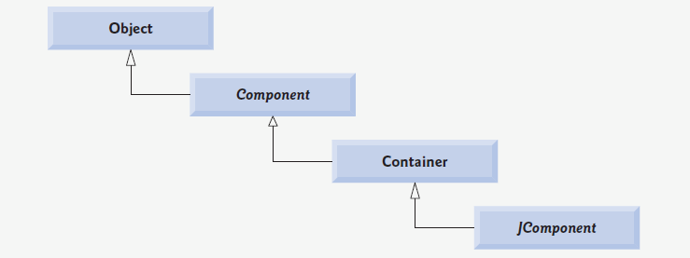
Hierarquia dos
Componentes Leves

Slide 29
Classe Component
Pacote java.awt;
Declara muitos dos atributos e comportamentos comuns aos componentes GUI nos pacotes java.awt e javax.swing
  A maioria dos componentes GUI herda direta ou indiretamente desta classe.
Lista completa em
http://download.oracle.com/javase/8/docs/api/java/awt/Component.html

Slide 30
Classe Container
Pacote java.awt;
Como veremos a seguir, os componentes (Components) são associados a contêineres (Container) para poderem ser organizados e exibidos na tela;
Qualquer objeto que é um Container pode ser utilizado para organizar outros Components
  Como um Container é um Component, podemos associar um Container a outro.
Maiores informações
  http://download.oracle.com/javase/8/docs/api/java/awt/Container.html

Slide 31
Classe JComponent
Pacote java.swing;
É a superclasse de todos os componentes leves e declara os atributos e comportamentos comuns a eles;
Por ser uma subclasse de Container, todos os componentes leves são também contêineres;
Mais informações em
http://download.oracle.com/javase/8/docs/api/javax/swing/JComponent.html

Slide 32
Classe JComponent
Algumas das características dos componentes leves suportados pela classe Jcomponent incluem:
  Plugabilidade do look and feel
    Customização de componentes para uso em plataformas particulares.
  Teclas de atalho para acesso aos componentes;
  Capacidade de manipular eventos em casos em que existem ações padronizadas;
  Tooltips (dicas);
  Suporte a tecnologias de acessibilidade;
  Suporte a regionalização
    Língua e outras convenções culturais.

Slide 33
Exibindo Textos e Imagens em uma Janela

Slide 34
Exibindo Textos e Imagens em uma Janela
Uma interface consiste de vários componentes
  Em uma interface grande, pode ser difícil identificar o propósito de cada um dos componentes.
Pode ser fornecido um texto com instruções sobre o componente
  Tal texto é conhecido como label (ou rótulo)
    Criado pela classe JLabel, uma subclasse da Jcomponent;
  Um JLabel exibe uma linha de texto não editável, uma imagem ou ambos.

Slide 35
Exibindo Textos e Imagens em uma Janela
O exemplo a seguir mostra diferentes labels
  Também introduz uma espécie de framework usado para criar as interfaces dos próximos exemplos.

Slide 36
LabelFrame.java
import java.awt.FlowLayout; // especifica como os componentes são organizados
import javax.swing.JFrame; // fornece as funcionalidade básicas de janelas
import javax.swing.JLabel; // exibe texto e imagem
import javax.swing.SwingConstants; // constantes comuns utilizadas no Swing
import javax.swing.Icon; // interface utilizada para manipular imagens
import javax.swing.ImageIcon; // carrega as imagens
public class LabelFrame extends JFrame
{
private JLabel label1; // JLabel só com texto
private JLabel label2; // JLabel contruí­do com texto e ícone
private JLabel label3; // JLabel com texto e icone adicionados

Slide 37
LabelFrame.java
// o construtor adiciona JLabels ao JFrame
public LabelFrame()
{
//construtor só com string
super( "Testing JLabel" );
setLayout( new FlowLayout() ); // ajusta o layout do frame
label1 = new JLabel( "Label with text" );
label1.setToolTipText( "This is label1" );
add( label1 ); // adiciona o label1 ao JFrame
//construtor com string, icone e alinhamento
Icon bug = new ImageIcon( getClass().getResource( "bug1.gif" ) );
label2 = new JLabel( "Label with text and icon", bug,
SwingConstants.LEFT );
label2.setToolTipText( "This is label2" );
add( label2 ); // adiciona o label1 ao JFrame

Slide 38
LabelFrame.java
label3 = new JLabel(); //construtor sem argumentos
label3.setText( "Label with icon and text at bottom" );
label3.setIcon( bug ); //adiciona um ícone ao JLabel
label3.setHorizontalTextPosition( SwingConstants.CENTER );
label3.setVerticalTextPosition( SwingConstants.BOTTOM );
label3.setToolTipText( "This is label3" );
add( label3 ); //adiciona um label ao JFrame
}
}

Slide 39
Exibindo Textos e Imagens em uma Janela
No exemplo, a classe LabelFrame herda as características de janela da classe JFrame
  Normalmente, os construtores das subclasses da JFrame criam a interface que estará na janela;
  Um dos construtores da JFrame define o conteúdo da barra de título da janela.

Slide 40
LabelTest.java
import javax.swing.JFrame;
public class LabelTest
{
public static void main( String args[] )
{
LabelFrame labelFrame = new LabelFrame(); // cria um LabelFrame
labelFrame.setDefaultCloseOperation( JFrame.EXIT_ON_CLOSE );
labelFrame.setSize( 275, 180 ); // ajusta o tamanho do frame
labelFrame.setVisible( true ); // exibe o frame
}
}

Slide 41
Exibindo Textos e Imagens em uma Janela
A classe LabelTest cria um objeto da classe LabelFrame
  Especifica a ação a ser tomada na operação de fechamento da janela
    Método setDefaultCloseOperation()
    Constante JFrame.EXIT_ON_CLOSE;
  O programa termina quando a janela é fechada;
  O método setSize determina o tamanho da janela;
  O método setVisible, com argumento true faz com que a janela seja exibida.

Slide 42
Exibindo Textos e Imagens em uma Janela
Arquivo LabelTest.java

Slide 43
Especificando o Leiaute

Slide 44
Especificando o Leiaute
Quando criamos uma GUI, cada componente deve ser anexado a um contêiner
  Como a janela criada com o JFrame;
Além disso, deve ser especificado onde posicionar cada um dos componentes
  Existem vários gerenciadores de leiaute (layout managers) que nos ajudam nesta tarefa.
Muitas IDEs fornecem ferramentas de criação de interfaces que permitem especificar visualmente o tamanho e a localização de cada componente
  Usando o mouse;
  O código é gerado pela IDE.

Slide 45
Especificando o Leiaute
Diferentes IDEs geram diferentes códigos
  Podem ser utilizados gerenciadores de leiaute como alternativa;
  Por exemplo, o FlowLayout.
Em um FlowLayout, os componentes são inseridos da esquerda para a direita
  Na ordem em que o programa os anexa ao contêiner;
  Se não houver mais espaço horizontal, passa-se para a linha debaixo;
  Se o contêiner for redimensionado, os componentes são rearranjados
    Possivelmente, usando menos linhas.

Slide 46
Criando Labels

Slide 47
Criando Labels
Uma vez definido o leiaute de uma janela, podemos anexar componentes
  Se não anexarmos um componente explicitamente, ele não será exibido quando o contêiner for exibido;
  No nosso exemplo, os componentes foram labels.
Depois de criarmos um novo JLabel, para anexá-lo utilizamos o método add
  Da classe Container.
Podemos utilizar o método setToolTipText para que seja exibida uma dica quando o mouse for posicionado em cima do label
  O uso de tooltips é uma boa prática.

Slide 48
Criando Labels
Um objeto ImageIcon representa um ícone
  No exemplo, associamos o figura bug1.gif ao ícone;
  Icon é uma interface implementada pela classe ImageIcon;
  Utilizamos os métodos getClass e getResource para obtermos a localização da imagem como uma URL;
  O construtor ImageIcon utiliza esta URL para carregar a imagem para a memória.

Slide 49
Criando Labels
Um JLabel pode ser utilizado para exibir o ícone criado previamente
  Há uma sobrecarga do construtor que recebe como argumentos um texto, um ícone, e uma constante de alinhamento;
A interface SwingConstants (pacote javax.swing) define diferentes constantes para o alinhamento de componentes
  Por padrão, o texto aparece à direita de uma imagem em um label;
O alinhamento horizontal e vertical de um label podem ser definidos através dos métodos setHorizontalAlignment e setVerticalAlignment.

Slide 50
SwingConstants
Constante | Descrição
Alinhamento Horizontal
SwingConstants.LEFT | Posiciona o conteúdo à esquerda.
SwingConstants.CENTER | Posiciona o conteúdo ao centro.
SwingConstants.RIGHT | Posiciona o conteúdo à direita.
Alinhamento Vertical
SwingConstants.TOP | Posiciona o conteúdo ao topo.
SwingConstants.CENTER | Posiciona o conteúdo ao centro.
SwingConstants.BOTTOM | Posiciona o conteúdo ao fundo.

Slide 51
Criando Labels
Outra forma de criar labels é utilizar o construtor sem parâmetros e invocar explicitamente os métodos para inserir/retornar conteúdo
  setText: define o texto;
  getText: retorna o texto;
  setIcon: define o ícone;
  getIcon: retorna o ícone
  setHorizontalTextPosition: define a posição horizontal;
  setVerticalTextPosition: define a posiçãovertical;

Slide 52
Campos de Texto e Introdução à Manipulação de Eventos

Slide 53
Introdução à
Manipulação de Eventos
Interfaces gráficas são baseadas em eventos
  Quando um usuário interage com a aplicação, a interação (conhecida como evento) leva a aplicação a realizar uma tarefa;
Eventos comuns incluem:
  Clicar em um botão;
  Escrever em um campo de texto;
  Selecionar um item de um menu;
  Fechar uma janela;
  Mover o mouse.
O código que realiza uma tarefa em resposta a um evento é chamado de manipulador de evento.

Slide 54
Campos de Texto
Dois componentes que representam campos de texto são os JTextFields (pacote javax.swing) e os JPasswordFields (pacote javax.swing.text)
  A classe JTextField herda da classe JTextComponent, que fornece as características de componentes baseados em texto da Swing;
  Por sua vez, a classe JPasswordField herda da classe JTextField e adiciona diversos métodos específicos para processar senhas.

Slide 55
Campos de Texto
Quando o usuário digita enter em um dos dois componentes introduzidos, um evento ocorre;
Nos próximos exemplos, será demonstrado como um programa pode realizar uma tarefa em resposta a este evento
  As técnicas apresentadas são aplicáveis a todos os componentes que geram eventos.

Slide 56
TextFieldFrame.java
import java.awt.FlowLayout;
import java.awt.event.ActionListener;
import java.awt.event.ActionEvent;
import javax.swing.JFrame;
import javax.swing.JTextField;
import javax.swing.JPasswordField;
import javax.swing.JOptionPane;
public class TextFieldFrame extends JFrame
{
private JTextField textField1; // campo de texto com tamanho definido
private JTextField textField2; // campo de texto construído com texto
private JTextField textField3; // campo de texto com texto e tamanho
private JPasswordField passwordField; // campo de senha com texto

Slide 57
TextFieldFrame.java
//O construtor adicionar os campos de texto ao frame
public TextFieldFrame()
{
super( "Testing JTextField and JPasswordField" );
setLayout( new FlowLayout() ); //define o leiaute do frame
//constroi um campo de texto com 10 colunas
textField1 = new JTextField( 10 );
add( textField1 ); //adiciona o campo de texto aoJFrame
//constroi um campo de texto com texto padrão
textField2 = new JTextField( "Enter text here" );
add( textField2 ); //adiciona o campo de texto aoJFrame
// constroi um campo de texto com texto padrão e 21 colunas
textField3 = new JTextField( "Uneditable text field", 21 );
textField3.setEditable( false ); //desabilita a edição
add( textField3 ); //adiciona o campo de texto aoJFrame
//constroi um campo de senha com texto padrão
passwordField = new JPasswordField( "Hidden text" );
add( passwordField ); //adiciona o campo de senha aoJFrame
TextFieldHandler handler = new TextFieldHandler();
textField1.addActionListener( handler );
textField2.addActionListener( handler );
textField3.addActionListener( handler );
passwordField.addActionListener( handler );
}

Slide 58
TextFieldFrame.java
//classe interna privada para manipulação de eventos
private class TextFieldHandler implements ActionListener
{
//processa os eventos dos campos de texto
public void actionPerformed( ActionEvent event )
{
String string = ""; //declara a string a ser exibida
//o usuário pressionou enter no JTextField textField1
if( event.getSource() == textField1 )
string = String.format( "textField1: %s", event.getActionCommand());
//o usuário pressionou enter no JTextField textField2
else if(event.getSource() == textField2)
string = String.format( "textField2: %s", event.getActionCommand());

Slide 59
TextFieldFrame.java
//o usuário pressionou enter no JTextField textField3
else if(event.getSource() == textField3)
string = String.format( "textField3: %s", event.getActionCommand());
// uo usuário pressionou enter no JTextField passwordField
else if(event.getSource() == passwordField)
string = String.format( "passwordField: %s", new String(passwordField.getPassword()) );
//exibe o conteúdo do campo de texto
JOptionPane.showMessageDialog( null, string );
}
}
}

Slide 60
Campos de Texto
No exemplo, são mostrados 3 construtores para criação de um JTextField
  Somente texto padrão;
  Somente tamanho padrão;
  Ambos texto e tamanho padrão.
Todos os componentes são adicionados ao frame pelo método add.

Slide 61
Manipulação de Eventos
Antes que uma aplicação possa responder a um evento é necessário seguir os seguintes passos:
  Criar uma classe que represente o manipulador de eventos;
  Implementar uma interface apropriada, chamada event-listener interface (interface ouvinte de eventos), na classe do passo anterior;
  Indicar que os objetos desta mesma classe devem ser notificados quando o evento ocorrer
    Conhecido como registro do manipulador de eventos.

Slide 62
Manipulação de Eventos
Java nos permite declarar classes dentro de classes
  Classes aninhadas, que podem ser static ou não;
  Classes aninhadas não static são chamadas de classes internas;
  Geralmente, utilizam-se classes internas para manipulação de eventos.
Objetos de classes internas podem acessar todos os métodos e atributos da classe externa
  Sem a necessidade de uma referência a um objeto da classe externa.
No nosso exemplo, criamos uma classe interna privada
  Só será utilizada para criar manipuladores de evento.

Slide 63
Manipulação de Eventos
Cada tipo de evento é representado por uma classe e só pode ser processado pelo tipo apropriado de manipulador
  Pressionar o enter gera um ActionEvent;
  Este evento é processado por um objeto cuja classe implemente a interface ActionListener.
No nosso exemplo, a classe interna implementa o único método da interface
  actionPerformed;
  Especifica a ação a ser tomada.

Slide 64
Manipulação de Eventos
Para registrar um manipulador de eventos em um componente, utilizamos o método addActionListener
  Recebe como argumento um objeto ActionListener, que pode ser de qualquer classe que implemente esta interface.
Depois de registrado, o manipulador ouve os eventos
  O manipulador é chamado para processar o evento.
Se o manipulador não for registrado, o campo de texto é simplesmente ignorado pela aplicação.

Slide 65
Manipulação de Eventos
O método getSource da classe ActionEvent retorna uma referência ao objeto que é a origem do evento
  Desta forma, é possível determinar qual componente é a origem do evento;
  Outra forma mais eficiente é declarar um manipulador por componente
    Não há a necessidade da estrutura if-else.
Se o usuário interagiu com um JTextField, o método getActionCommand retorna o conteúdo do componente;
Se o usuário interagiu com um JPasswordField, o método getPassword retorna o conteúdo do componente.

Slide 66
TextFieldTest.java
import javax.swing.JFrame;
public class TextFieldTest
{
public static void main( String args[] )
{
TextFieldFrame textFieldFrame = new TextFieldFrame();
textFieldFrame.setDefaultCloseOperation( JFrame.EXIT_ON_CLOSE );
textFieldFrame.setSize( 350, 100 ); //define o tamanho do frame
textFieldFrame.setVisible( true ); // exibe frame
}
}

Slide 67
Campos de Texto
Arquivo TextFieldTest.java

Slide 68

Continua na próxima aula...

Slide 69
Tipos Comuns de Eventos e Listener Interfaces

Slide 70
Tipos Comuns de Eventos e Listener Interfaces
A informação sobre qualquer tipo de evento que ocorra é armazenada em um objeto de uma classe que estenda a classe AWTEvent
  O diagrama a seguir ilustra algumas das classes de eventos do pacote java.awt.event
  Alguns eventos específicos dos componentes Swing são declarados no pacote javax.swing.event.

Slide 71
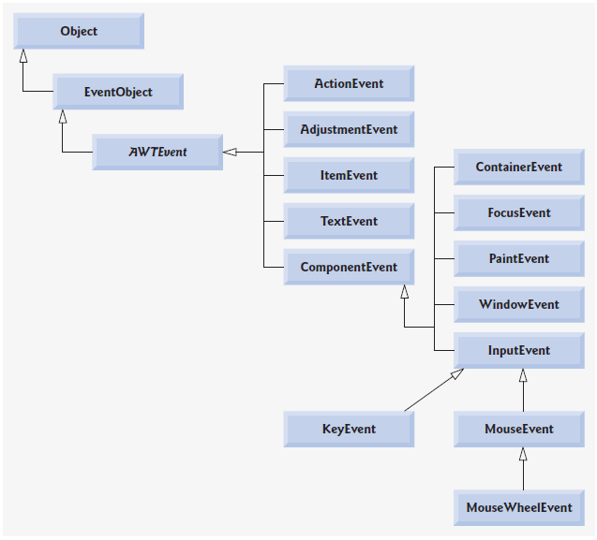
Tipos Comuns de Eventos e Listener Interfaces

Slide 72
Tipos Comuns de Eventos e Listener Interfaces
O mecanismo de manipulação de eventos pode ser sumarizado em três partes:
  A origem do evento
    Componente com o qual o usuário interage.
  O objeto do evento
    Encapsula a informação sobre o evento ocorrido.
  O ouvinte do evento
    Objeto notificado pela origem quando ocorre um evento;
    O ouvinte é notificado através da recepção do objeto do evento;
    O mesmo objeto é utilizado para responder ao evento.

Slide 73
Tipos Comuns de Eventos e Listener Interfaces
Para cada tipo de objeto de evento, há uma interface de ouvinte correspondente
  Um ouvinte de eventos é um objeto de uma classe que implementa uma ou mais listeners interfaces dos pacotes java.awt.event e javax.swing.event.
Boa parte dos ouvintes são comuns à AWT e ao Swing
  Alguns deles exibidos no diagrama a seguir.

Slide 74
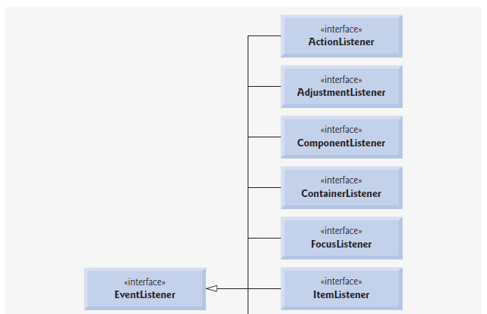
Tipos Comuns de Eventos e Listener Interfaces

Slide 75
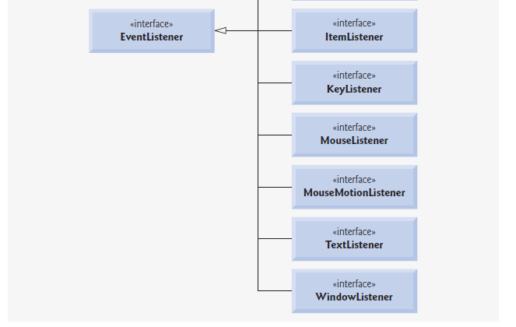
Tipos Comuns de Eventos e Listener Interfaces

Slide 76
Botões

Slide 77
Botões
Um botão é componente utilizado para disparar uma ação específica;
Aplicações Java podem ter vários tipos de botões:
  Botões de comando (command buttons);
  Caixas de marcação (check boxes);
  Botões de alternância (toggle buttons);
  Botões de opção (radio buttons).
Todos os tipos de botões são subclasses de AbstractButton
  Declara as características comuns dos botões Swing.

Slide 78
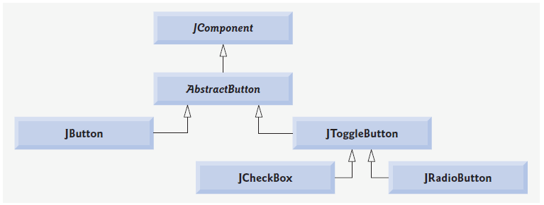
Botões

Slide 79
Botões
Um botão de comando gera um ActionEvent quando o usuário clica no botão
  Criado utilizando a classe JButton;
  O texto de um botão é chamado de rótulo do botão.

Slide 80
ButtonFrame.java
import java.awt.FlowLayout;
import java.awt.event.ActionListener;
import java.awt.event.ActionEvent;
import javax.swing.JFrame;
import javax.swing.JButton;
import javax.swing.Icon;
import javax.swing.ImageIcon;
import javax.swing.JOptionPane;
public class ButtonFrame extends JFrame
{
private JButton plainJButton; // botão só com texto
private JButton fancyJButton; // botão com ícones

Slide 81
ButtonFrame.java
// adiciona JButtons ao JFrame
public ButtonFrame()
{
super( "Testing Buttons" );
setLayout( new FlowLayout() ); // define o leiaute do frame
plainJButton = new JButton( "Plain Button" ); // botão com texto
add( plainJButton ); // adicionar o plainJButton ao JFrame
Icon bug1 = new ImageIcon( getClass().getResource( "bug1.gif" ) );
Icon bug2 = new ImageIcon( getClass().getResource( "bug2.gif" ) );
fancyJButton = new JButton( "Fancy Button", bug1 ); // define a imagem
fancyJButton.setRolloverIcon( bug2 ); // define a imagem a ser mostrada //quando o mouse for posicionado sobre o botão
add( fancyJButton ); // adiciona o fancyJButton ao JFrame
//cria um novo ButtonHandler para a manipulação de eventos do botão
ButtonHandler handler = new ButtonHandler();
fancyJButton.addActionListener( handler );
plainJButton.addActionListener( handler );
}

Slide 82
ButtonFrame.java
//classe interna para manipulação de eventos
private class ButtonHandler implements ActionListener
{
//manipula o evento
public void actionPerformed( ActionEvent event )
{
JOptionPane.showMessageDialog( ButtonFrame.this, String.format("You pressed: %s", event.getActionCommand()));
}
}
}
Notes:
JOptionPane.showMessageDialog(ComponentePai, Mensagem);
event.getActionCommand retorna o label do botão

Slide 83
Botões
O exemplo utiliza um ícone rollover
  Um ícone que é exibido quando o mouse é posicionado sobre o botão;
  Método setRolloverIcon.
Assim como JTextFields, os JButtons geram ActionEvents que podem ser processados por qualquer objeto ActionListener
A classe ButtonHandler implementa o método actionPerformed, que manipula os eventos.

Slide 84
A Referência this em Classes Internas
Quando utilizado em uma classe interna, o this se refere ao objeto desta classe interna que está sendo manipulado
  Um método da classe interna pode utilizar o this dos objetos externos precendendo-o com o nome da classe externa e um ponto;
  Como em ButtonFrame.this.

Slide 85
ButtonTest.java
import javax.swing.JFrame;
public class ButtonTest
{
public static void main( String args[] )
{
ButtonFrame buttonFrame = new ButtonFrame(); //cria o ButtonFrame
buttonFrame.setDefaultCloseOperation( JFrame.EXIT_ON_CLOSE );
buttonFrame.setSize( 275, 110 ); // define o tamanho do frame
buttonFrame.setVisible( true ); // exibe o frame
}
}

Slide 86
Botões
Arquivo ButtonTest.java

Slide 87
Botões Que Mantêm Seu Estado

Slide 88
Botões Que Mantêm Seu Estado
Os componentes GUI contêm três tipos de botões de estado
  Caixas de marcação (check boxes);
  Botões de alternância (toggle buttons);
  Botões de opção (radio buttons).
Todos eles possuem valores on/off ou true/false.

Slide 89
Caixas de Marcação

Slide 90
CheckBoxFrame.java
import java.awt.FlowLayout;
import java.awt.Font;
import java.awt.event.ItemListener;
import java.awt.event.ItemEvent;
import javax.swing.JFrame;
import javax.swing.JTextField;
import javax.swing.JCheckBox;
public class CheckBoxFrame extends JFrame
{
private JTextField textField; // exibe o texto em fonte formatável
private JCheckBox boldJCheckBox; // seleciona negrito ou não
private JCheckBox italicJCheckBox; // seleciona itálico ou não

Slide 91
CheckBoxFrame.java
// construtor que adiciona JCheckBoxes ao JFrame
public CheckBoxFrame()
{
super( "JCheckBox Test" );
setLayout( new FlowLayout() ); // define o leiaute do frame
// cria o JTextField e define a fonte
textField = new JTextField( "Watch the font style change", 20 );
textField.setFont( new Font( "Serif", Font.PLAIN, 14 ) );
add( textField ); // adiciona o textField ao JFrame
boldJCheckBox = new JCheckBox( "Bold" ); // cria o checkbox para o negrito
italicJCheckBox = new JCheckBox( "Italic" ); // cria o checkbox para o itálico
add( boldJCheckBox ); // adiciona o checkbox para o negrito ao frame
add( italicJCheckBox ); // o checkbox para o italico ao frame
// registra os ouvintes dos JCheckBoxes
CheckBoxHandler handler = new CheckBoxHandler();
boldJCheckBox.addItemListener( handler );
italicJCheckBox.addItemListener( handler );
}

Slide 92
CheckBoxFrame.java
// classe interna privada para a manipulação de eventos
private class CheckBoxHandler implements ItemListener
{
private int valBold = Font.PLAIN; // controla o estilo negrito
private int valItalic = Font.PLAIN; // controla o estilo itálico
// responde aos eventos do checkbox
public void itemStateChanged( ItemEvent event )
{
// processa os eventos do checkbox para o negrito
if ( event.getSource() == boldJCheckBox )
valBold =
boldJCheckBox.isSelected() ? Font.BOLD : Font.PLAIN;
// processa os eventos do checkbox para o itálico
if ( event.getSource() == italicJCheckBox )
valItalic =
italicJCheckBox.isSelected() ? Font.ITALIC : Font.PLAIN;
// define a fonte
textField.setFont( new Font( "Serif", valBold + valItalic, 14 ) );
}
}
}

Slide 93
Caixas de Marcação
Um JTextField pode utilizar o método setFont para definir a fonte de seu texto como um objeto da classe Font (pacote java.awt);
Quando um JCheckBox é clicado, um evento ItemEvent ocorre
  O método itemStateChanged deve ser implementado para manipular o evento.
O método getSource pode ser utilizado para determinar qual checkbox foi clicado;
O método isSelected determina se o JCheckBox foi selecionado ou não.

Slide 94
Caixas de Marcação
No exemplo, a classe interna acessa variáveis declaradas na classe externa
  Classes interna são autorizadas a acessar atributos e métodos das classes externas;
  Não é necessária nenhuma referência a objetos da classe externa.
Utilizamos esta propriedade para determinar a origem do evento, o estado dos checkboxes e para definir a fonte dos JTextFields.

Slide 95
CheckBoxTest.java
import javax.swing.JFrame;
public class CheckBoxTest
{
public static void main( String args[] )
{
CheckBoxFrame checkBoxFrame = new CheckBoxFrame();
checkBoxFrame.setDefaultCloseOperation( JFrame.EXIT_ON_CLOSE );
checkBoxFrame.setSize( 275, 100 ); // define o tamanho do frame
checkBoxFrame.setVisible( true ); // exibe o frame
}
}

Slide 96
Caixas de Marcação
Arquivo CheckBoxTest.java

Slide 97
Botões de Opção

Slide 98
Botões de Opção
Botões de Opção (Radio Buttons) são similares às caixas de marcação
  Possuem dois estados: selecionado e não selecionado;
  Porém, normalmente aparecem em grupos, em que apenas um dos botões pode ser selecionado por vez;
  Selecionar um botão de opção implica em remover a seleção dos demais;
  Usamos para representar opções mutuamente exclusivas;
  O relacionamento entre botões de opção em um grupo é mantido por um objeto ButtonGroup.

Slide 99
RadioButtonFrame.java
import java.awt.FlowLayout;
import java.awt.Font;
import java.awt.event.ItemListener;
import java.awt.event.ItemEvent;
import javax.swing.JFrame;
import javax.swing.JTextField;
import javax.swing.JRadioButton;
import javax.swing.ButtonGroup;
public class RadioButtonFrame extends JFrame
{
private JTextField textField; // usado para exibir as mudanças na fonte
private Font plainFont; // fonte para texto simples
private Font boldFont; // fonte pora o texto em negrito
private Font italicFont; // fonte para o texto em itálico
private Font boldItalicFont; // fonte para o texto em negrito e itálico
private JRadioButton plainJRadioButton; // seleciona texto simples
private JRadioButton boldJRadioButton; // seleciona texto em negrito
private JRadioButton italicJRadioButton; // seleciona texto em itálico
private JRadioButton boldItalicJRadioButton; // negrito e itálico
private ButtonGroup radioGroup; // buttongroup para armazenar os radio buttons

Slide 100
RadioButtonFrame.java
// construtor que adiciona JRadioButtons ao JFrame
public RadioButtonFrame()
{
super( "RadioButton Test" );
setLayout( new FlowLayout() ); // define o leiaute do frame
textField = new JTextField( "Watch the font style change", 25 );
add( textField ); // adiciona o textField ao JFrame
// cria os radio buttons
plainJRadioButton = new JRadioButton( "Plain", true );
boldJRadioButton = new JRadioButton( "Bold", false );
italicJRadioButton = new JRadioButton( "Italic", false );
boldItalicJRadioButton = new JRadioButton( "Bold/Italic", false );
//adiciona os botões ao frame
add( plainJRadioButton );
add( boldJRadioButton );
add( italicJRadioButton );
add( boldItalicJRadioButton );
// cria o relacionamento lógico entre os JRadioButtons
radioGroup = new ButtonGroup(); // creia o ButtonGroup

Slide 101
RadioButtonFrame.java
//adiciona os botões ao grupo
radioGroup.add( plainJRadioButton ); // add plain to group
radioGroup.add( boldJRadioButton ); // add bold to group
radioGroup.add( italicJRadioButton ); // add italic to group
radioGroup.add( boldItalicJRadioButton ); // add bold and italic
// cria os objetos das fontes
plainFont = new Font( "Serif", Font.PLAIN, 14 );
boldFont = new Font( "Serif", Font.BOLD, 14 );
italicFont = new Font( "Serif", Font.ITALIC, 14 );
boldItalicFont = new Font( "Serif", Font.BOLD + Font.ITALIC, 14 );
textField.setFont( plainFont ); // set initial font to plain
// registra os eventos para os JRadioButtons
plainJRadioButton.addItemListener( new RadioButtonHandler( plainFont ) );
boldJRadioButton.addItemListener( new RadioButtonHandler( boldFont ) );
italicJRadioButton.addItemListener( new RadioButtonHandler( italicFont ) );
boldItalicJRadioButton.addItemListener( new RadioButtonHandler( boldItalicFont ) );
}

Slide 102
RadioButtonFrame.java
// classe interna privada para manipular os eventos dos radio buttons
private class RadioButtonHandler implements ItemListener
{
private Font font; // fonte associada ao ouvinte
public RadioButtonHandler( Font f )
{
font = f; // define a fonte deste ouvinte
}
// manipula os eventos do radio button
public void itemStateChanged( ItemEvent event )
{
textField.setFont( font ); // define a fonte do textField
}
}
}

Slide 103
Caixas de Opção
O construtor JRadioButton determina o label que acompanha a caixa de opção e também se ela estará selecionada por padrão;
O objeto da classe ButtonGroup é a “cola” que cria a relação lógica entre as diferentes caixas de opção
  As caixas devem ser adicionadas ao ButtonGroup;
  Duas caixas não podem ser selecionadas simultaneamente.
Assim como os JCheckBoxes, o JRadioButtons geram ItemEvents quando são clicados
  Note que cada manipulador de evento é construído utilizando um objeto Font.

Slide 104
Caixas de Opção
Os objetos da classe Font são inicializados com o tipo da fonte, a formatação (negrito, itálico, limpo) e o tamanho
  É possível combinar formatações diferentes para uma mesma fonte.
Quando uma caixa de opção for selecionada, o ButtonGroup desmarca a caixa selecionada anteriormente e a fonte da caixa de texto é alterada de acordo com o objeto armazenado no manipulador de evento.

Slide 105
RadioButtonTest.java
import javax.swing.JFrame;
public class RadioButtonTest
{
public static void main( String args[] )
{
RadioButtonFrame radioButtonFrame = new RadioButtonFrame();
radioButtonFrame.setDefaultCloseOperation( JFrame.EXIT_ON_CLOSE );
radioButtonFrame.setSize( 300, 100 ); // define o tamanho do frame
radioButtonFrame.setVisible( true ); // exibe o frame
}
}

Slide 106
Caixas de Opção
Arquivo RadioButtonTest.java

Slide 107
Caixas de Combinação

Slide 108
Caixas de Combinação
Uma Caixa de Combinação (Combo Box ou Drop Down List) fornece uma lista de itens a partir da qual o usuário pode fazer uma seleção
  Implementada com a classe JComboBox;
  Geram eventos ItemEvent assim como as caixas vistas anteriormente.
No exemplo a seguir, utiliza-se uma caixa de combinação para que o usuário selecione uma imagem a ser exibida.

Slide 109
ComboBoxFrame.java
import java.awt.FlowLayout;
import java.awt.event.ItemListener;
import java.awt.event.ItemEvent;
import javax.swing.JFrame;
import javax.swing.JLabel;
import javax.swing.JComboBox;
import javax.swing.Icon;
import javax.swing.ImageIcon;
public class ComboBoxFrame extends JFrame
{
private JComboBox imagesJComboBox; // combobox para manter o nome dos ícones
private JLabel label; // label para exibir o ícone selecionado
private String names[] = { "bug1.gif", "bug2.gif", "travelbug.gif", "buganim.gif" };
private Icon icons[] = {
new ImageIcon( getClass().getResource( names[ 0 ] ) ),
new ImageIcon( getClass().getResource( names[ 1 ] ) ),
new ImageIcon( getClass().getResource( names[ 2 ] ) ),
new ImageIcon( getClass().getResource( names[ 3 ] ) ) };

Slide 110
ComboBoxFrame.java
// construtor que adiciona o JComboBox ao JFrame
public ComboBoxFrame()
{
super( "Testing JComboBox" );
setLayout( new FlowLayout() ); // define o layout do frame
imagesJComboBox = new JComboBox( names ); // cria o JComboBox
imagesJComboBox.setMaximumRowCount( 3 ); // exibe 3 linhas
imagesJComboBox.addItemListener(
new ItemListener() // classe interna anonima
{
// manipula os eventos do JComboBox
public void itemStateChanged( ItemEvent event )
{
// determina se a check box foi selecionado
if ( event.getStateChange() == ItemEvent.SELECTED )
label.setIcon( icons[ imagesJComboBox.getSelectedIndex() ] );
}
}
);

Slide 111
Caixas de Combinação
O objeto JComboBox é construído utilizando-se o vetor com os endereços das imagens
  Cada elemento da lista possui um índice
    Primeiro elemento no índice zero.
  O primeiro elemento adicionado aparece como selecionado quando a lista é exibida.
O método setMaximumRowCount determina a quantidade máxima de linhas a serem exibidas na lista
  Se houver mais elementos, uma barra de rolagem é adicionada automaticamente.

Slide 112
Caixas de Combinação
Note que o objeto manipulador de eventos deste exemplo é criado implicitamente pela declaração da própria classe
  Uma classe interna anônima
    Declarada sem nome, tipicamente aparecendo dentro de um método;
  Funciona como uma classe interna comum;
  Como não possui nome, sua declaração já é a instanciação de um objeto.
  A declaração ItemListener() depois de um new começa a declaração de uma classe anônima que implementa a interface ItemListener;
  O uso de parênteses indica a chamada ao construtor padrão da classe anônima.

Slide 113
Caixas de Combinação
O método getSelectedIndex determina o índice do elemento selecionado na caixa de combinação
  Quando um elemento é selecionado, o elemento que estava selecionado anteriormente deixa de ser;
  O que gera dois eventos ItemEvent;
  Por isso é necessário comparar o retorno do método getStateChange com a constante SELECTED.

Slide 114
ComboBoxTest.java
import javax.swing.JFrame;
public class ComboBoxTest
{
public static void main( String args[] )
{
ComboBoxFrame comboBoxFrame = new ComboBoxFrame();
comboBoxFrame.setDefaultCloseOperation( JFrame.EXIT_ON_CLOSE );
comboBoxFrame.setSize( 350, 150 ); // define o tamanho do frame
comboBoxFrame.setVisible( true ); // exibe o frame
}
}

Slide 115
Caixas de Combinação
Arquivo ComboBoxTest.java

Slide 116
Listas

Slide 117
Listas
Uma lista exibe uma série de itens a partir da qual o usuário pode selecionar um (lista de seleção única) ou mais (lista de seleção múltipla) itens
  Criadas com a classe JList;
O exemplo a seguir cria uma lista contendo o nome de 13 cores
  Quando o nome de uma cor é clicada na lista, ocorre um evento ListSelectionEvent, causando a mudança da cor de fundo do programa.

Slide 118
ListFrame.java
import java.awt.FlowLayout;
import java.awt.Color;
import javax.swing.JFrame;
import javax.swing.JList;
import javax.swing.JScrollPane;
import javax.swing.event.ListSelectionListener;
import javax.swing.event.ListSelectionEvent;
import javax.swing.ListSelectionModel;
public class ListFrame extends JFrame
{
private JList colorJList; // lista para exibir as cores
private final String colorNames[] = { "Black", "Blue", "Cyan", "Dark Gray", "Gray", "Green", "Light Gray", "Magenta", "Orange", "Pink", "Red", "White", "Yellow" };
private final Color colors[] = { Color.BLACK, Color.BLUE, Color.CYAN, Color.DARK_GRAY, Color.GRAY, Color.GREEN, Color.LIGHT_GRAY, Color.MAGENTA, Color.ORANGE, Color.PINK, Color.RED, Color.WHITE, Color.YELLOW };
Notes:
javax.swing.ListSelectionModel é utilizada para deteminar o modo de seleção na lista: valor único, intervalo único, ou múltiplos.

Slide 119
ListFrame.java
// construtor que adiciona o JScrollPane que contém o JList ao JFrame
public ListFrame()
{
super( "List Test" );
setLayout( new FlowLayout() ); // define o leiaute do frame
colorJList = new JList( colorNames ); // cria a lista com o vetor colorNames
colorJList.setVisibleRowCount( 5 ); // exibe 5 linhas por vez
// não permite múltiplas seleções
colorJList.setSelectionMode( ListSelectionModel.SINGLE_SELECTION );
//adiciona o JScrollPane que contém o JList ao JFrame
add( new JScrollPane( colorJList ) );
colorJList.addListSelectionListener(
new ListSelectionListener() // classe interna anônima
{
// manipula os eventos de seleção na lista
public void valueChanged( ListSelectionEvent event )
{
getContentPane().setBackground(colors[ colorJList.getSelectedIndex() ] );
}
}
);
}
}
Notes:
getContentPane é um método da Jframe que retorna o painel de conteúdos da janela, a primeira camada visível da janela

Slide 120
Listas
A lista é criada a partir do vetor de strings constantes com o nome das cores
  O método setVisibleRowCount determina a quantidade de itens visíveis na lista;
  O método setSelectionMode especifica se a lista possui múltiplas seleções, seleção única ou seleção de intervalo (que também pode ser único ou múltiplo);
  Ao contrário da caixa de combinação, uma lista não fornece uma barra de rolagem se houver mais itens que o tamanho determinado da lista
    Um objeto JScrollPane deve ser utilizado nestes casos.
  Para registrar um ouvinte, é utilizado o método addListSelectionListener.

Slide 121
Listas
Quando ocorre uma mudança de seleção na lista, o método valueChanged é executado e altera a cor de fundo da janela
  Os métodos getContentPane e setBackground são utilizados para isto;
  Listas também possuem o método getSelectedIndex para determinar qual item foi selecionado
    A indexação começa do zero.

Slide 122
ListTest.java
import javax.swing.JFrame;
public class ListTest
{
public static void main( String args[] )
{
ListFrame listFrame = new ListFrame(); // create ListFrame
listFrame.setDefaultCloseOperation( JFrame.EXIT_ON_CLOSE );
listFrame.setSize( 350, 150 ); // define o tamanho do frame
listFrame.setVisible( true ); // exibe o frame
}
}

Slide 123
Listas
Arquivo ListTest.java

Slide 124
Continua na próxima aula...

Slide 125
Manipulação de Eventos do Mouse

Slide 126
Manipulação de Eventos do Mouse
Para manipular os eventos gerados pelo mouse utilizamos as interfaces MouseListener e MouseMotionListener;
  Os métodos destas interfaces são invocados quando o mouse interage com algum dos componentes se o objeto ouvinte apropriado estiver registrado no componente;
  De fato, os eventos de mouse podem ser capturados por qualquer componente que derive de java.awt.component.
A tabela a seguir sumariza os métodos destas interfaces.

Slide 127
Métodos da Interface MouseListener
Método | Descrição
mousePressed | Invocado quando um botão do mouse é pressionado e o cursor está sobre um componente.
mouseClicked | Invocado quando um botão do mouse é pressionado e solto e o cursor está parado sobre um componente. Este evento é sempre precedido do evento mousePressed.
mouseReleased | Invocado quando um botão do mouse é solto e o cursor está sobre um componente. Este evento é sempre precedido de um ou mais eventos mouseDragged.
mouseEntered | Invocado quando o mouse adentra os limites de um componente.
mouseExited | Invocado quando o mouse deixa os limites de um componente.

Slide 128
Métodos da Interface MouseMotionListener
Método | Descrição
mouseDragged | Invocado quando um botão do mouse é pressionado enquanto o cursor está sobre um componente e o mouse é movido com o botão pressionado. Este evento é sempre precedido por um evento mousePressed. Este evento é enviado para o componente em que a ação começou.
mouseMoved | Invocado quando o mouse é movido quando o cursor está parado sobre um componente. Este evento é enviado para o componente em que a ação começou.

Slide 129
Manipulação de Eventos do Mouse
Cada um dos métodos recebe como argumento um objeto MouseEvent
  Contém informações sobre o evento, tais como as coordenadas x e y do local do evento
    Medidos a partir do canto superior esquerdo do componente em que ocorreu o evento.
Java ainda fornece a interface MouseWheelListener que captura o evento de rolagem do botão central do mouse
  Método mouseWheelMoved.
O exemplo a seguir implementa os sete métodos das duas primeiras interfaces
  Cada evento do mouse é exibido na barra de status da janela.

Slide 130
MouseTrackerFrame.java
import java.awt.Color;
import java.awt.BorderLayout;
import java.awt.event.MouseListener;
import java.awt.event.MouseMotionListener;
import java.awt.event.MouseEvent;
import javax.swing.JFrame;
import javax.swing.JLabel;
import javax.swing.JPanel;

Slide 131
MouseTrackerFrame.java
public class MouseTrackerFrame extends JFrame
{
private JPanel mousePanel; // painel em que os eventos do mouse ocorrerão
private JLabel statusBar; // label que exibe a informação sobre o evento
// construtor que cria a GUI e registra os
// manipuladores de eventos do mouse
public MouseTrackerFrame()
{
super( "Demonstrating Mouse Events" );
mousePanel = new JPanel(); // cria o painel
mousePanel.setBackground( Color.WHITE ); // define a cor de fundo
add( mousePanel, BorderLayout.CENTER ); // adiciona o painel ao JFrame
statusBar = new JLabel( "Mouse outside JPanel" );
add( statusBar, BorderLayout.SOUTH ); // adiciona o label ao JFrame
// cria e registra os ouvintes para eventos do mouse
MouseHandler handler = new MouseHandler();
mousePanel.addMouseListener( handler );
mousePanel.addMouseMotionListener( handler );
}

Slide 132
MouseTrackerFrame.java
private class MouseHandler implements MouseListener, MouseMotionListener
{
// manipula o evento de quando o mouse é solto depois do clique
public void mouseClicked( MouseEvent event )
{
statusBar.setText( String.format( "Clicked at [%d, %d]", event.getX(), event.getY() ) );
}
// manipula o evento de quando o mouse é pressionado
public void mousePressed( MouseEvent event )
{
statusBar.setText( String.format( "Pressed at [%d, %d]", event.getX(), event.getY() ) );
}
// manipula o evento de quando o mouse é solto depois de ter sido arrastado
public void mouseReleased( MouseEvent event )
{
statusBar.setText( String.format( "Released at [%d, %d]", event.getX(), event.getY() ) );
}
// manipula o evento de quando o mouse entra em uma área
public void mouseEntered( MouseEvent event )
{
statusBar.setText( String.format( "Mouse entered at [%d, %d]", event.getX(), event.getY() ) );
mousePanel.setBackground( Color.GREEN );
}

Slide 133
MouseTrackerFrame.java
// manipula o evento de quando o mouse deixa a área
public void mouseExited( MouseEvent event )
{
statusBar.setText( "Mouse outside JPanel" );
mousePanel.setBackground( Color.WHITE );
}
// manipuladores de evento MouseMotionListener
// manipula o evento quando o mouse é movimento com o botão pressionado
public void mouseDragged( MouseEvent event )
{
statusBar.setText( String.format( "Dragged at [%d, %d]", event.getX(), event.getY() ) );
}
// manipula o evento de quando o usuário move o mouse
public void mouseMoved( MouseEvent event )
{
statusBar.setText( String.format( "Moved at [%d, %d]", event.getX(), event.getY() ) );
}
}
}

Slide 134
MouseTrackerFrame.java
No início do exemplo, é criado um JPanel, que cobrirá a janela do programa e rastreará todos os eventos do mouse
  Quando o mouse entra na área do JPanel ele se torna verde, e quando o mouse deixa a área, ele se torna branco;
O gerenciador de leiaute utilizado é o BorderLayout
  Arranja os componentes em cinco regiões
    NORTH, SOUTH, EAST, WEST e CENTER.
  O gerenciador automaticamente dimensiona o componente para ocupar todo o espaço disponível a partir da região especificada.

Slide 135
MouseTrackerFrame.java
Os métodos addMouseListener e addMouseMotionListener são utilizados para registrar os respectivos ouvintes
  No exemplo, um MouseHandler é tanto um mouseListener quanto um mouseMotionListener, pois a classe implementa as duas interfaces
    Também seria possível implementar a interface MouseInputListener, que combina as duas interfaces anteriores.
Quando qualquer um dos eventos ocorre, os manipuladores de evento utilizam os métodos getX e getY para determinar as coordenadas x e y do mouse quando o evento ocorreu.

Slide 136
Manipulação de Eventos do Mouse
import javax.swing.JFrame;
public class MouseTracker
{
public static void main( String args[] )
{
MouseTrackerFrame mouseTrackerFrame = new MouseTrackerFrame();
mouseTrackerFrame.setDefaultCloseOperation( JFrame.EXIT_ON_CLOSE );
mouseTrackerFrame.setSize(700, 400 ); // define o tamanho do frame
mouseTrackerFrame.setVisible( true ); // exibe o frame
}
}

Slide 137
Manipulação de Eventos do Mouse
Arquivo MouseTracker.java

Slide 138
Classes Adaptadoras

Slide 139
Classes Adaptadoras
Muitas interfaces listeners de eventos contêm múltiplos métodos
  Nem sempre é desejável declarar todos os métodos de uma interface;
  Por exemplo, uma aplicação pode precisar apenas do método mouseClicked da interface MouseListener, mas terá que declarar os outros quatro métodos.
Para as interfaces listeners que possuem múltiplos métodos, os pacotes java.awt.event e java.swing.event fornecem classes adaptadoras de listeners de eventos.

Slide 140
Classes Adaptadoras
Uma classe adaptadora implementa uma interface e fornece uma implementação padrão para cada método da interface
  Corpo vazio.
É possível estender uma classe adaptadora para herdar a implementação padrão de todos os métodos
  E sobrescrever apenas os métodos de interesse;
  Se por acaso errarmos escrevermos o nome do método a ser sobrescrito, criaremos um método diferente, e não haverá um ouvinte de fato.

Slide 141
Classes Adaptadoras
Classe adaptadora da AWT | Implementa a interface
ComponentAdapter | ComponentListener
ContainerAdapter | ContainerListener
FocusAdapter | FocusListener
KeyAdapter | KeyListener
MouseAdapter | MouseListener
MouseMotionAdapter | MouseMotionListener
WindowAdapter | WindowListener

Slide 142
Classes Adaptadoras
O exemplo a seguir demonstra como determinar o número de cliques do mouse e como diferenciar os botões do mouse
  O listener de evento é o objeto de uma classe que estende a classe adaptadora MouseAdapter;
  Desta forma, implementamos apenas o método mouseClicked.

Slide 143
MouseDetailsFrame.java
import java.awt.BorderLayout;
import java.awt.Graphics;
import java.awt.event.MouseAdapter;
import java.awt.event.MouseEvent;
import javax.swing.JFrame;
import javax.swing.JLabel;
public class MouseDetailsFrame extends JFrame
{
private String details; // representação em String
private JLabel statusBar; // JLabel que aparece no fundo da janela
// construtor que define a String da barra de título e registra o ouvinte do mouse
public MouseDetailsFrame()
{
super( "Mouse clicks and buttons" );
statusBar = new JLabel( "Click the mouse" );
add( statusBar, BorderLayout.SOUTH );
addMouseListener( new MouseClickHandler() ); // adiciona o manipulador
}

Slide 144
MouseDetailsFrame.java
//classe interna para manipular eventos
private class MouseClickHandler extends MouseAdapter
{
// manipula o evento de clique do mouse e determina qual botão foi pressionado
public void mouseClicked( MouseEvent event )
{
int xPos = event.getX(); // pega a posição x do mouse
int yPos = event.getY(); // pega a posicao y do mouse
details = String.format( "Clicked %d time(s)", event.getClickCount() );
if ( event.isMetaDown() ) // botão direito do mouse
details += " with right mouse button";
else if ( event.isAltDown() ) // botão do meio do mouse
details += " with center mouse button";
else // botão esquerdo do mouse
details += " with left mouse button";
statusBar.setText( details ); //exibe a mensagem em statusBar
}
}
}

Slide 145
Classes Adaptadoras
Novamente são utilizados os os métodos getX e getY para determinar as coordenadas x e y do mouse quando o evento de clique ocorreu;
O método getClickCount retorna a quantidade de cliques do mouse
  Os métodos isMetaDown e isAltDown são utilizados para determinar qual botão do mouse foi clicado
    Java assume que o botão do meio é clicado quando o alt é pressionado e o botão esquerdo do mouse é clicado;
    Também assume que o botão da direita é clicado quando a tecla Meta é pressionada e o botão esquerdo do mouse é clicado.

Slide 146
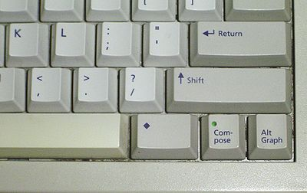


Tecla Meta

Slide 147
MouseDetails.java
import javax.swing.JFrame;
public class MouseDetails
{
public static void main( String args[] )
{
MouseDetailsFrame mouseDetailsFrame = new MouseDetailsFrame();
mouseDetailsFrame.setDefaultCloseOperation( JFrame.EXIT_ON_CLOSE );
mouseDetailsFrame.setSize( 400, 150 ); // define o tamanho do frame
mouseDetailsFrame.setVisible( true ); // exibe o frame
}
}

Slide 148
Classes Adaptadoras
Arquivo MouseDetails.java

Slide 149
Subclasse JPanel para Desenhar com o Mouse

Slide 150
Subclasse JPanel para
Desenhar com o Mouse
Todos os componentes leves Swing possuem o método paintComponent
  Sobrescrevendo este método, é possível especificar como desenhar formas utilizando as facilidades gráficas do Java.
Por exemplo, podemos utilizar um JPanel como área de desenho
  O evento MouseDragged é utilizado
    Por isso é possível estender apenas a classe adaptadora MouseMotionAdapter.
  A classe Point também pode ser utilizada para armazenar as coordenadas de cada evento de arrasto do mouse;
  A classe Graphics pode ser utilizada para desenhar.

Slide 151
Subclasse JPanel para
Desenhar com o Mouse
O código a seguir implementa este exemplo
  Utilizando um vetor de 10.000 objetos Point que determinam a trajetória do mouse
    Através do tratamento do evento de arrasto do mouse.
  O método paintComponent utiliza estes pontos para o desenho.

Slide 152
PaintPanel.java
import java.awt.Point;
import java.awt.Graphics;
import java.awt.event.MouseEvent;
import java.awt.event.MouseMotionAdapter;
import javax.swing.JPanel;
public class PaintPanel extends JPanel
{
private int pointCount = 0; // conta o número de pontos
// vetor de 10000 referências java.awt.Point
private Point points[] = new Point[ 10000 ];
// criar a GUI e registra o manipulador de eventos do mouse
public PaintPanel()
{
// manipula o evento de movimentação do mouse
addMouseMotionListener(

Slide 153
PaintPanel.java
new MouseMotionAdapter() // classe interna anonima
{
// armazena as coordenadas de seleção e pinta novamente
public void mouseDragged( MouseEvent event )
{
if ( pointCount < points.length )
{
points[ pointCount ] = event.getPoint(); // armazena o ponto
pointCount++; // incrementa o número de pontos no vetor
repaint(); // pinta novamente o JFrame
}
}
}
);
}

Slide 154
PaintPanel.java
// exibe o desenho em uma caixa 4x4 no local espeficado na janela
public void paintComponent( Graphics g )
{
super.paintComponent( g ); // limpa a área de desenho
// exibe todos os pontos no vetor
for ( int i = 0; i < pointCount; i++ )
g.fillOval( points[ i ].x, points[ i ].y, 4, 4 );
}
}

Slide 155
Subclasse JPanel para
Desenhar com o Mouse
O método repaint (herdado diretamente da classe Component) indica que o componente deve ser recarregado na tela tão rápido quanto possível
  Se o componente for opaco, seu fundo será “limpado”;
  Se o componente for transparente, o fundo é mantido;
  O método setOpaque recebe um argumento booleano para indicar opaco (true) ou transparente (false).
O método paintComponent por sua vez recebe um objeto Graphics
  É chamado automaticamente toda vez que o componente precisar ser exibido na tela.

Slide 156
Subclasse JPanel para
Desenhar com o Mouse
O método fillOval (classe Graphics) desenha uma forma oval sólida
  Os quatro parâmetros definem a área retangular (também conhecida como bounding box) na qual a forma será exibida;
  Os primeiros dois parâmetros são as coordenadas x e y do canto superior esquerdo;
  Os últimos dois parâmetros são a largura e a altura da área retangular.

Slide 157
Painter.java
import java.awt.BorderLayout;
import javax.swing.JFrame;
import javax.swing.JLabel;
public class Painter
{
public static void main( String args[] )
{
// create JFrame
JFrame application = new JFrame( "A simple paint program" );
PaintPanel paintPanel = new PaintPanel(); // cria o painel
application.add( paintPanel, BorderLayout.CENTER ); // no centro
// cria o label e o posiciona ao sul do BorderLayout
application.add( new JLabel( "Drag the mouse to draw" ),BorderLayout.SOUTH );
application.setDefaultCloseOperation( JFrame.EXIT_ON_CLOSE );
application.setSize( 400, 200 ); // define o tamanho do frame
application.setVisible( true ); // exibe o frame
}
}

Slide 158
Subclasse JPanel para
Desenhar com o Mouse
Arquivo Painter.java

Slide 159
Manipulação de
Eventos do Teclado

Slide 160
Manipulação de
Eventos do Teclado
Eventos do teclado são gerados quando as teclas são pressionadas ou soltas
  A interface para manipulação destes eventos é a KeyListener;
  Uma classe que implemente esta interface deve fornecer declarações para os métodos:
    keyPressed: invocado pelo pressionamento de qualquer tecla;
    keyTyped: invocado pelo pressionamento de qualquer tecla que não seja uma tecla de ação;
    keyReleased: invocado quando uma tecla é liberada depois de um dos eventos acima.

Slide 161
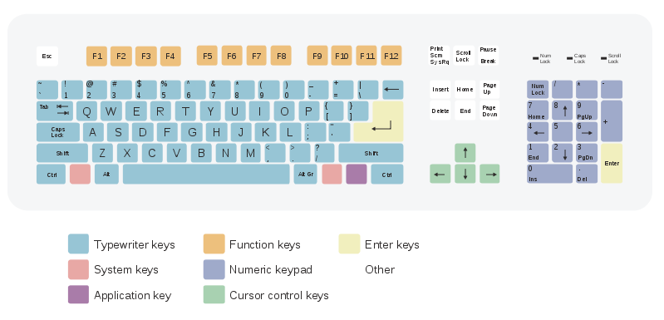
Manipulação de
Eventos do Teclado
  Teclas de ação: Home, End, Page Up, Page Down, setas, F+, Num Lock, Print Screen, Scroll Lock, Caps Lock e Pause.

Slide 162
KeyDemoFrame.java
import java.awt.Color;
import java.awt.event.KeyListener;
import java.awt.event.KeyEvent;
import javax.swing.JFrame;
import javax.swing.JTextArea;
public class KeyDemoFrame extends JFrame implements KeyListener
{
private String line1 = ""; // primeira linha do textarea
private String line2 = ""; // segunda linha do textarea
private String line3 = ""; // terceira linha do textarea
private JTextArea textArea; // textarea para exibir a saída

Slide 163
KeyDemoFrame.java
public KeyDemoFrame()
{
super( "Demonstrating Keystroke Events" );
textArea = new JTextArea( 10, 15 ); // cria o JTextArea
textArea.setText( "Press any key on the keyboard..." );
textArea.setEnabled( false ); // desabilita o textarea
textArea.setDisabledTextColor( Color.BLACK ); // define a cor do texto
add( textArea ); // adiciona o textarea ao JFrame
addKeyListener( this ); // permite que o frame processe os eventos das teclas
}
// manipula uma tecla pressionada
public void keyPressed( KeyEvent event )
{
line1 = String.format( "Key pressed: %s", event.getKeyText( event.getKeyCode() ) ); // exibe a tecla pressionada
setLines2and3( event ); // define as linhas 2 e 3
}

Slide 164
KeyDemoFrame.java
// manipula quando uma tecla é solta
public void keyReleased( KeyEvent event )
{
line1 = String.format( "Key released: %s", event.getKeyText( event.getKeyCode() ) ); // exibe a tecla solta
setLines2and3( event ); // define as linhas 2 e 3
}
// manipula o pressionamento de uma tecla de ação
public void keyTyped( KeyEvent event )
{
line1 = String.format( "Key typed: %s", event.getKeyChar() );
setLines2and3( event ); // define as linhas 2 e 3
}

Slide 165
KeyDemoFrame.java
// define as linhas 2 e 3 da saída
private void setLines2and3( KeyEvent event )
{
line2 = String.format( "This key is %s an action key", ( event.isActionKey() ? "" : "not " ) );
String temp = event.getKeyModifiersText( event.getModifiers() );
line3 = String.format( "Modifier keys pressed: %s", ( temp.equals( "" ) ? "none" : temp ) );
textArea.setText( String.format( "%s\n%s\n%s\n”, line1, line2, line3 ) );
// exibe três linhas de texto
}
}

Slide 166
Manipulação de
Eventos do Teclado
O método getKeyCode retorna o código virtual da tecla pressionada
  A classe KeyEvent mantém um conjunto de constantes – as constantes de código virtual – que representam todas as teclas do teclado;
  Para determinar a tecla pressionada, basta comparar o resultado do método getKeyCode;
O método getKeyText retorna uma string contendo o nome da tecla pressionada;
O valor Unicode da tecla pressionada pode ser obtido pelo método getKeyChar;
O método isActionKey determina se a tecla é de ação ou não.

Slide 167
Manipulação de
Eventos do Teclado
O método getModifiers determina se alguma tecla de modificação (como shift, alt e ctrl) foi pressionada quando o evento ocorreu
  Para obter uma string que contenha o nome das teclas utiliza-se o método getKeyModifiersText.
Para testar uma tecla especificamente, podemos também utilizar os métodos
  isAltDown;
  isControlDown;
  isMetaDown;
  isShiftDown.

Slide 168
KeyDemo.java
import javax.swing.JFrame;
public class KeyDemo
{
public static void main( String args[] )
{
KeyDemoFrame keyDemoFrame = new KeyDemoFrame();
keyDemoFrame.setDefaultCloseOperation( JFrame.EXIT_ON_CLOSE );
keyDemoFrame.setSize( 350, 100 ); // define o tamanho do frame
keyDemoFrame.setVisible( true );// exibe o frame
}
}

Slide 169
Manipulação de
Eventos do Teclado
Arquivo KeyDemo.java

Slide 170
Áreas de Texto

Slide 171
Áreas de Texto
Uma área de texto fornece uma área para manipular múltiplas linhas de texto
  Implementada pela classe JTextArea;
  Possui métodos em comum com os JTextFields.
O exemplo a seguir possui duas áreas de texto
  A primeira exibe um texto que o usuário pode selecionar;
  A segunda é não editável e é utilizada para exibir o texto selecionado na primeira área.
JTextAreas não possuem eventos de ação
  Um botão será utilizado para disparar o evento de cópia do texto.

Slide 172
TextAreaFrame.java
import java.awt.event.ActionListener;
import java.awt.event.ActionEvent;
import javax.swing.Box;
import javax.swing.JFrame;
import javax.swing.JTextArea;
import javax.swing.JButton;
import javax.swing.JScrollPane;
public class TextAreaFrame extends JFrame
{
private JTextArea textArea1; // exibe a string de demonstração
private JTextArea textArea2; // o texto selecionado é copiado para cá
private JButton copyJButton; // inicia a cópia do texto

Slide 173
TextAreaFrame.java
public TextAreaFrame()
{
super( "TextArea Demo" );
Box box = Box.createHorizontalBox(); // cria o box
String demo = "This is a demo string to\n" + "illustrate copying text\nfrom one textarea to \n" + "another textarea using an\nexternal event\n";
textArea1 = new JTextArea( demo, 10, 15 ); // cria o textarea1
box.add( new JScrollPane( textArea1 ) ); // adiciona o scrollpane
copyJButton = new JButton( "Copy >>>" ); // cria o botão de cópia
box.add( copyJButton ); // adiciona o botão de cópia para o box
copyJButton.addActionListener(
new ActionListener() // classe interna anônima
{
// define o texto em textArea2 como o texto selecionado em textArea1
public void actionPerformed( ActionEvent event )
{
textArea2.setText( textArea1.getSelectedText() );
}
}
);

Slide 174
TextAreaFrame.java
textArea2 = new JTextArea( 10, 15 ); // cria o segundo textarea
textArea2.setEditable( false ); // desabilita a edição
box.add( new JScrollPane( textArea2 ) ); // adiciona o scrollpane
add( box ); // adiciona o box ao frame
}
}

Slide 175
Áreas de Texto
Box é um contêiner utilizado para organizar os componentes de uma GUI
  Utiliza o gerenciador de leiaute BoxLayout para organizar os componentes vertical ou horizontalmente;
  O método createHorizontalBox organiza os componentes da esquerda para a direita, na ordem em que são adicionados.
O construtor dos JTextAreas recebe três argumentos
  O texto inicial, o número de linhas e o número de colunas.
Não são adicionadas barras de rolagem automaticamente aos JtextAreas
  É necessário criar um objeto JScrollPane e adicioná-lo.

Slide 176
Áreas de Texto
Quando o usuário clica no botão de cópia, o método getSelectedText retorna o texto selecionado na primeira área de texto
  O método setText altera o texto da segunda área de texto.
Para definir se uma área de texto é editável ou não, utilizamos o método setEditable;
Para evitar a “quebra” de palavras no final da linha o método setLineWrap pode ser utilizado.

Slide 177
Políticas para Barras de Rolagem
Métodos setVerticalScrollbarPolicy e setHorizontalScrollbarPolicy
Sempre
  JScrollPane.VERTICAL_SCROLLBAR_ALWAYS
  JScrollPane.HORIZONTAL_SCROLLBAR_ALWAYS
Se necessário (padrão)
  JScrollPane.VERTICAL_SCROLLBAR_NEEDED
  JScrollPane.HORIZONTAL_SCROLLBAR_NEEDED
Nunca
  JScrollPane.VERTICAL_SCROLLBAR_NEVER
  JScrollPane.HORIZONTAL_SCROLLBAR_NEVER

Slide 178
TextAreaDemo.java
import javax.swing.JFrame;
public class TextAreaDemo
{
public static void main( String args[] )
{
TextAreaFrame textAreaFrame = new TextAreaFrame();
textAreaFrame.setDefaultCloseOperation( JFrame.EXIT_ON_CLOSE );
textAreaFrame.setSize( 425, 200 ); // define o tamanho do frame
textAreaFrame.setVisible( true ); // exibe o frame
}
}

Slide 179
Áreas de Texto
Arquivo TextAreaDemo.java

Slide 180

Perguntas?

Slide 181
Na próxima aula
Tratamento de Exceções

Slide 182

FIM

